Slide 1
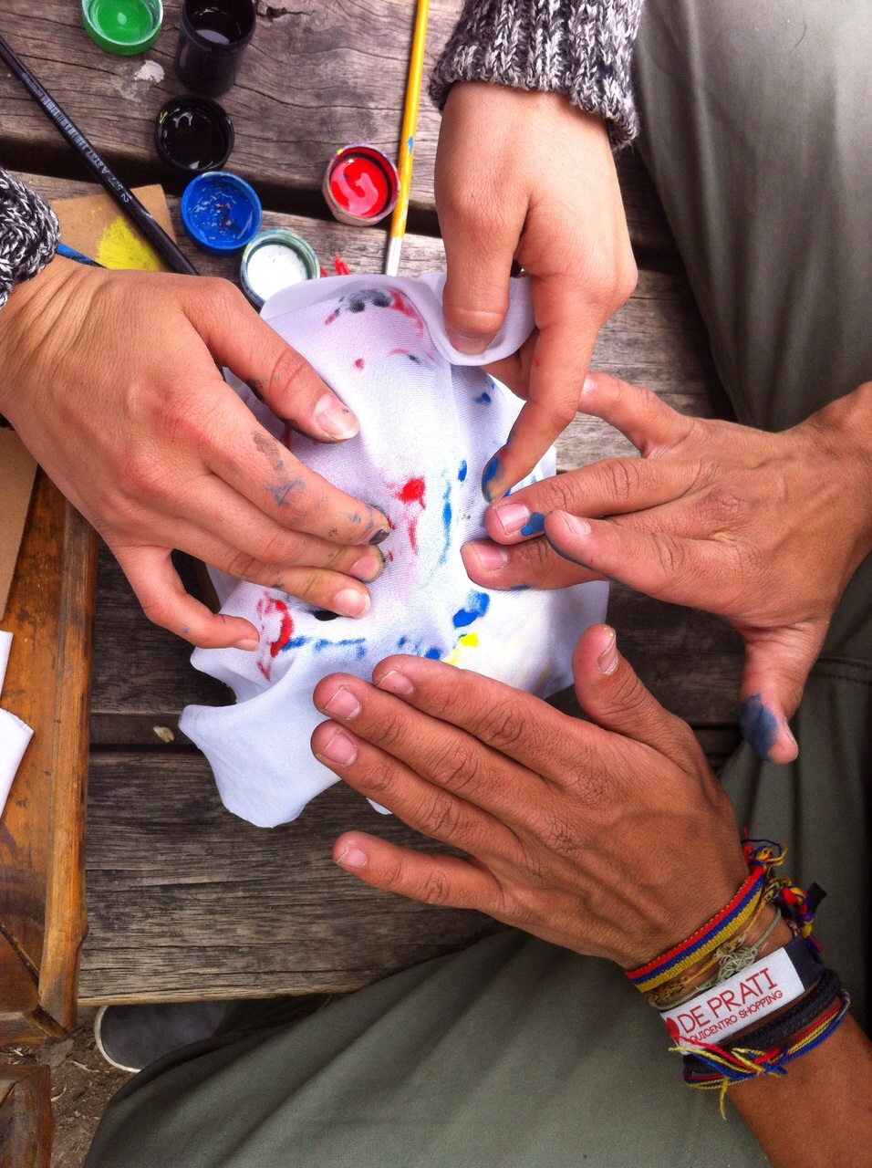
PONTIFICIA UNIVERSIDAD CATÓLICA DEL ECUADOR
FACULTAD DE ARQUITECTURA, DISEÑO Y ARTES
CARRERA DE ARTES VISUALES
TODO LO QUE NOS UNE
ENCUENTROS COTIDIANOS CON LAS PRÁCTICAS ARTÍSTICAS
MARÍA PAULA BETANCOURT RODRÍGUEZ

Slide 2
Me gusta pensar que cuando se inventó el arte como la cosa que hoy aceptamos que es, no fue como un medio de producción sino como una forma de expandir el conocimiento. Me imagino que sucedió por accidente, que alguien formalizó una experiencia fenomenal que no encajaba en ninguna categoría conocida, y que eligieron la palabra “arte” para darle un nombre.
Luis Camnitzer, 2012

Slide 3
¿Por qué en nuestro contexto hay desconocimiento sobre el arte?
¿Por qué al público le cuesta acercarse a la obra de arte o prácticas artísticas?
¿Es el arte un espacio solo para público especializado?
Notes:
¿Cómo inicia todo?
La investigación inicia como una búsqueda personal a ciertos cuestionamientos alrededor del arte.
¿Por qué se entiende la relación arte-público como espacio de formación?
Un espacio de formación se genera por la unión de distintos actos o acciones realizadas conscientemente por una persona, las mismas que dan como resultado un proceso de aprendizaje.

Slide 4
ARTE Y PÚBLICO:
ESPACIO DE DESARROLLO Y FORMACIÓN
Notes:
Yo me pregunto; ¿Funciona el acercamiento a las practicas artísticas como un espacio de formación en el cotidiano?
Existen un sinnúmero de artistas y colectivos que trabajan alrededor de esto, se escogió
Escuela tradicional, ¿cómo aprendemos? ¿cómo nos enseñaron? ¿fue el arte parte de nuestra formación?

Slide 5
¿Arte, arte? Aquí no hay nada de eso. A las personas no les interesa saber de arte, preferimos otras actividades que entendamos.
Transeúnte en el Parque El Ejido

Slide 6
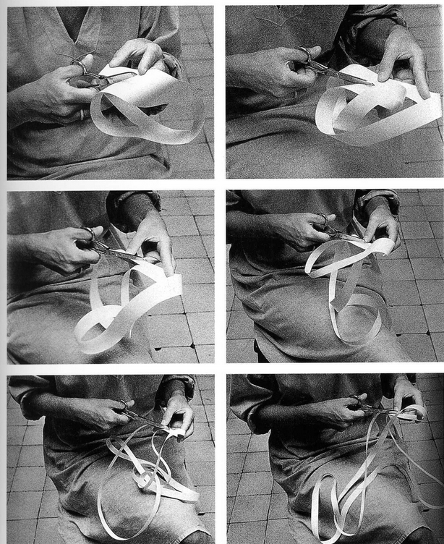
Lygia Clark, Caminhando, 1963
Notes:
Neoconcretos 1959 (Escuela Activa)
Lygia Clark (Escuela Activa) :
“No es que se sepa de donde se viene ni a donde se va; la orientación surge durante la práctica misma” (Ferrière, 1927, p.10-11) –
“el significado de la obra de arte dejaba de ser algo inaccesible para la mayoría, al no necesitar ser descifrado, puesto que el participante percibía el sentido del mismo en el instante en el que llevaba a cabo la acción.” (Lygia Clark , 1963)

Slide 7
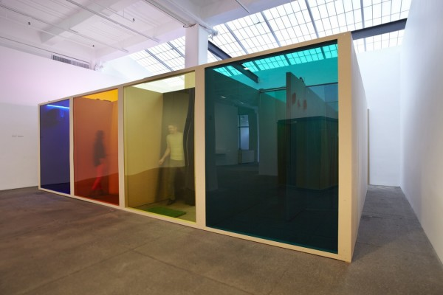
Hélio Oiticica, Penetrável Filtro, 1972.
Instalación, técnica mixta, 250 x 607 x 807 cm.
(Galerie Lelong, Nueva York. 2012)
Notes:
Helio Oiticica (Escuela Activa)
La experiencia de una criatura viviente es capaz de tener cualidad estética, porque el mundo actual en el que vivimos es una combinación de movimiento y culminación, de rompimientos y reuniones. (Dewey, 2008. p.8) –
“el arte de Oiticica deviene pura experiencia, alcanza un estado de total sinestesia, en el que los sentidos se descifran unos a otros” (Jaffé, 2010, p. 81)

Slide 8
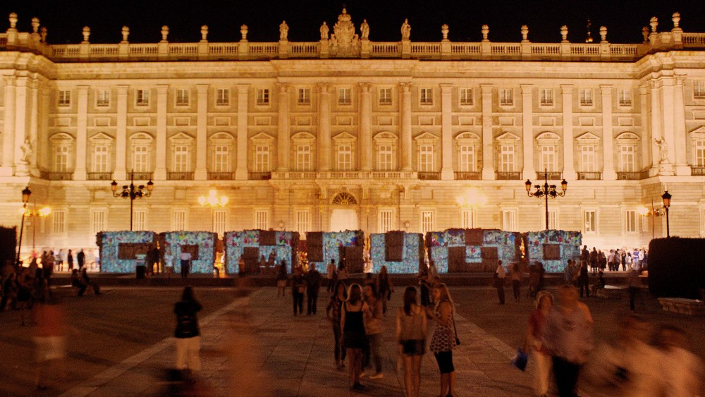
Intervención del colectivo Bijari frente al Palacio Real de Madrid, España.
Consumo, 2010.
Notes:
Bijari (Crítico/constructivista):
Pscicologia del Arte: “Si la actividad del hombre se limitara a reproducir el pasado, él sería un ser vuelto exclusivamente hacia el ayer e incapaz de adaptarse al mañana diferente.” (Vygotsky, 1996, p. 10 ) - Piaget CREAR
La obra de arte se inserta en un sin número de formas, no es la única manera de expresión porque se enfrenta a un mundo lleno de posibilidades que permiten lograr “encuentros duraderos”. (Bourriad, 2008, p.20)

Slide 9
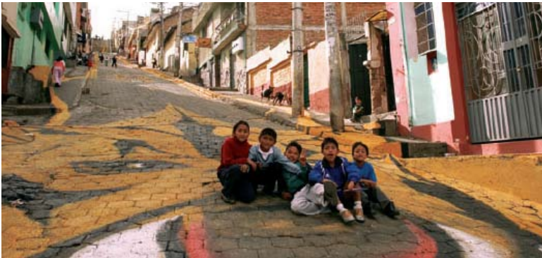
Intervención realizados por habitantes del barrio La León,.
El León de la León, 2007
Proyecto del Colectivo Al Zur-ich
Notes:
En la misma línea aparece Grant Kester (2008),
para él l
a obra de arte logra unir elementos separados, busca ideales y cuestiona el mundo
real, todo esto se ve atravesado por afe
ctos personales y percepciones. Él menciona que el
rol
del arte moderno no es comprome
terse de forma práctica sino el de
transformar la
consciencia del observador, que está comprendida como algo limitada o con deficiencias

Slide 10
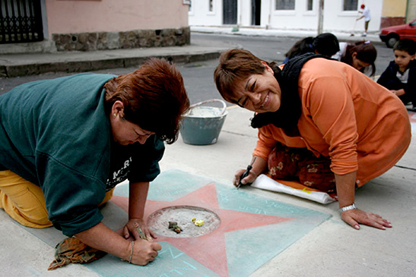
Los vecinos dejan sus nombres y objetos simbólicos en las estrellas ubicadas en el parque central.
Paseo de la Fama, proyecto del colectivo Al Zur-ich, 2007
Notes:
Al Zur-ich (Crítico/constructivista):
“La educación debe tener presente estas relaciones y determinar cómo las condiciones estructurales de la sociedad influyen en el proceso educativo”. (Giroux, 2008.p.20)- Entendiendo que la participación no es un espacio sólo para ejercer el papel de espectador o de legitimador de lineamientos, políticas o proyectos predeterminados, sino una que debe promulgar la construcción conjunta, colectiva, colaborativa no sólo de los proyectos artísticos sino de la política pública misma. (Al Zur-ich, 2011)

Slide 11
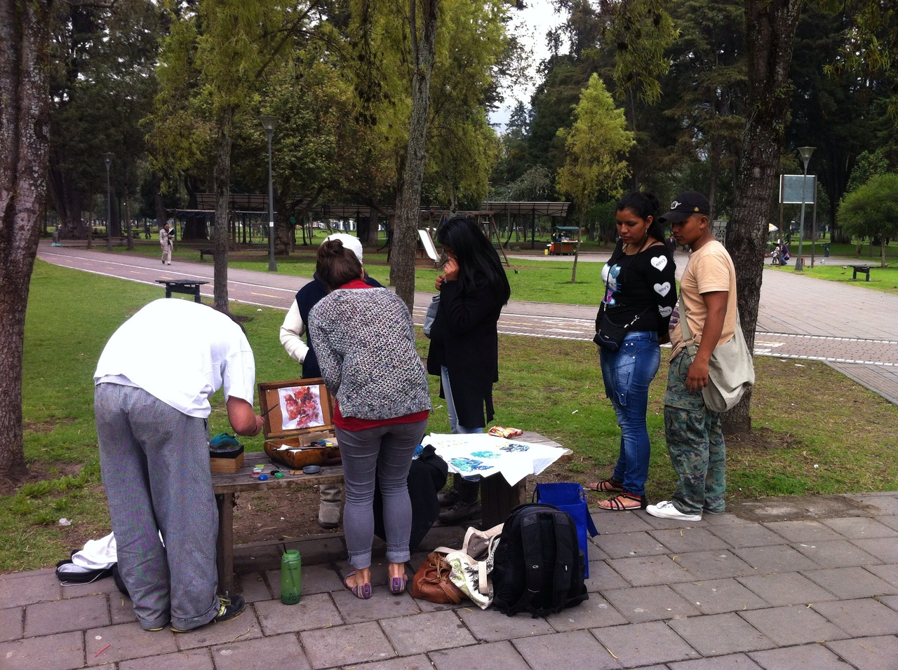
ENCUENTROS COTIDIANOS CON LAS PRÁCTICAS ARTÌSTICAS
Notes:
¿Aprendemos a través de los procesos artísticos?
Estamos constantemente aprendiendo. Pero el acercamiento al arte es necesario en el cotidiano.
Pensando estos espacios como encuentros que generan una reflexión, experiencia y abren la puerta a nuevos conocimientos y encuentros estéticamente significativos.

Slide 12
Si tú me das confianza, se que voy a comenzar mejor cualquier cosa. A la gente le da miedo porque estamos acostumbrados a vivir así.
Cesar Guerrero
Participante

Slide 13
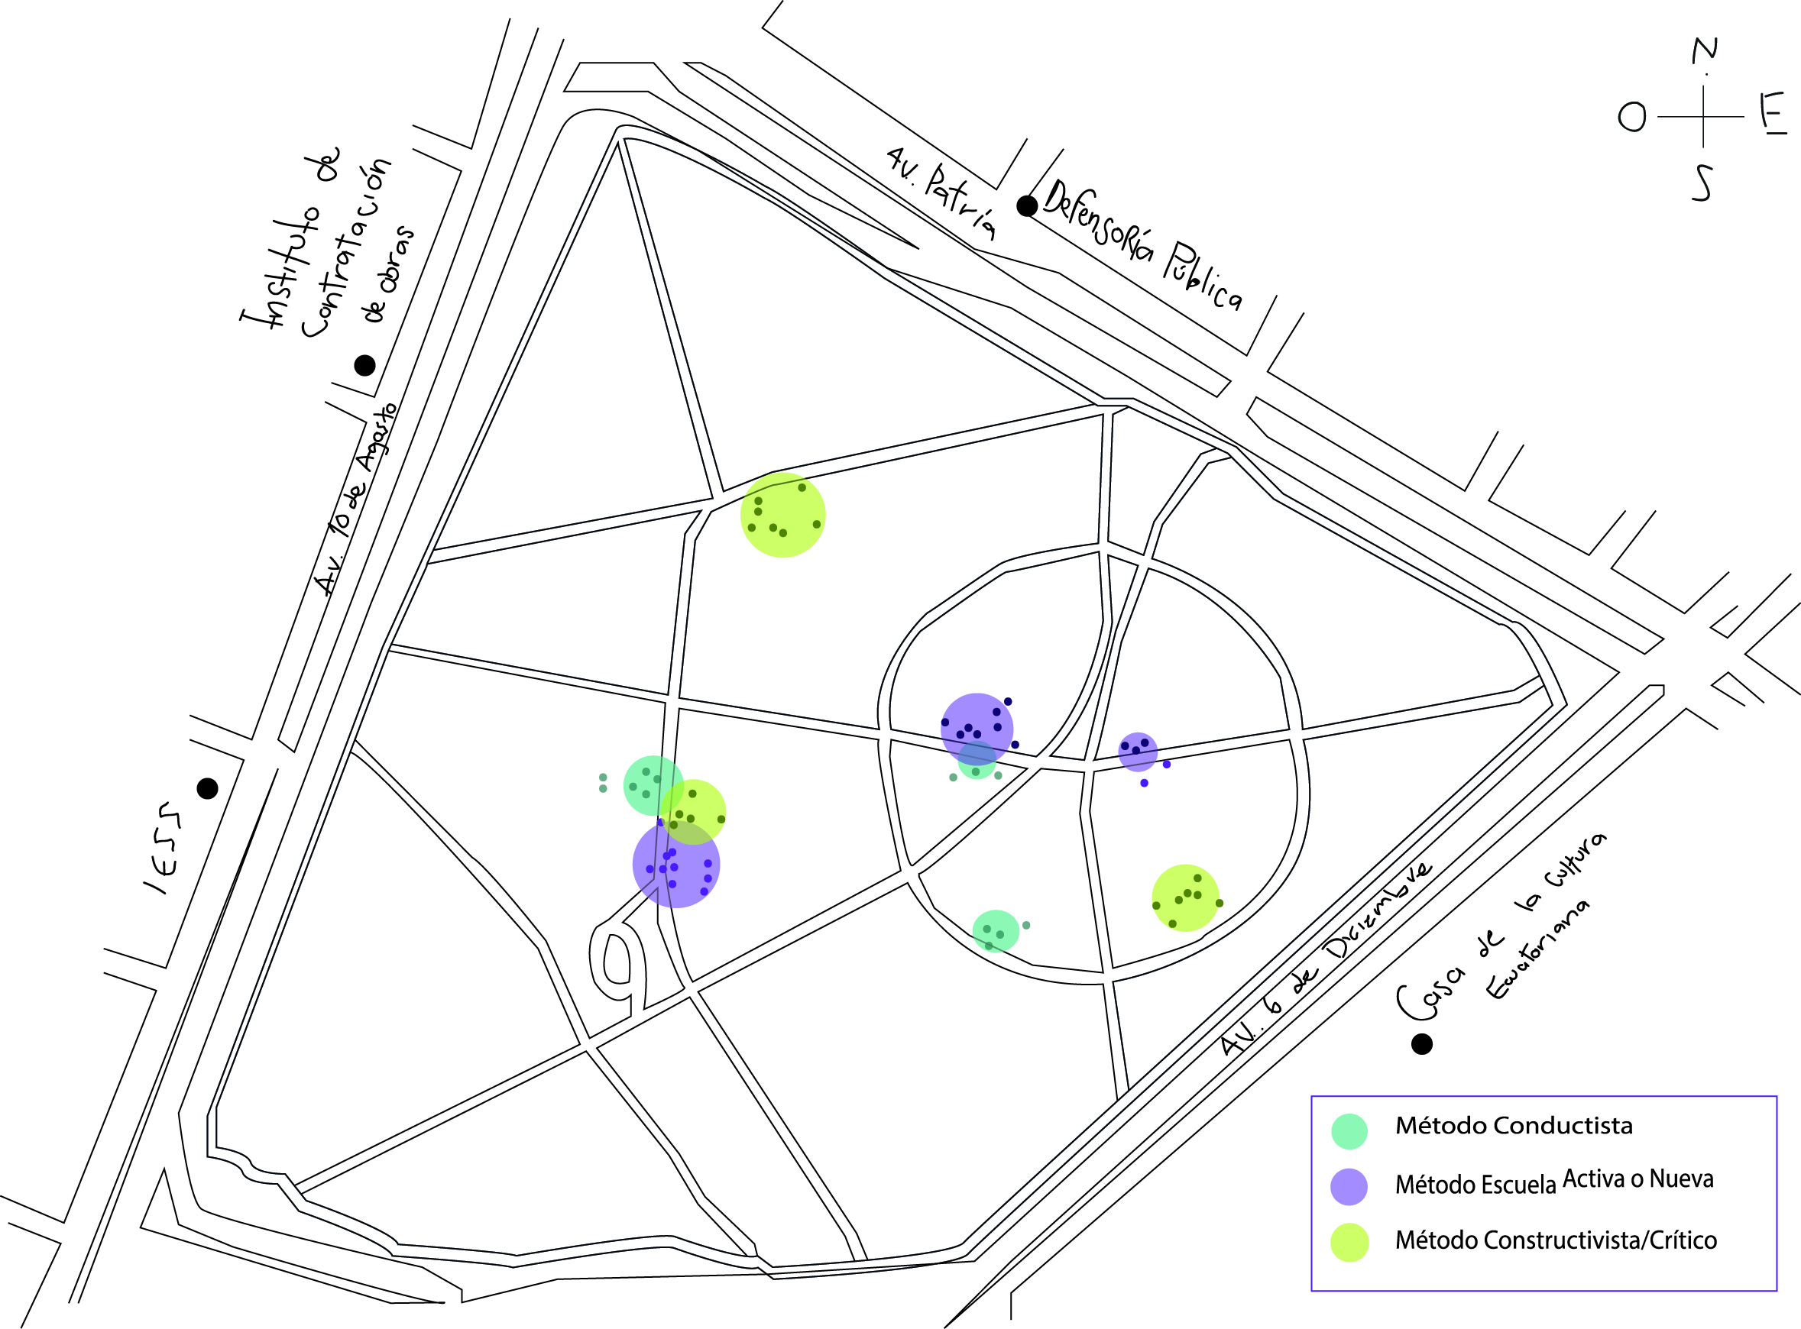
ESPACIO Y PÚBLICO A TRABAJAR
Parque El Ejido
Notes:
El trabajo de investigación tiene el objetivo de indagar sobre la relación entre arte y público a través de diversas actividades en relación con las prácticas artísticas, para conocer posturas, estereotipos y hábitos que se han formado alrededor de esta relación.

Slide 14
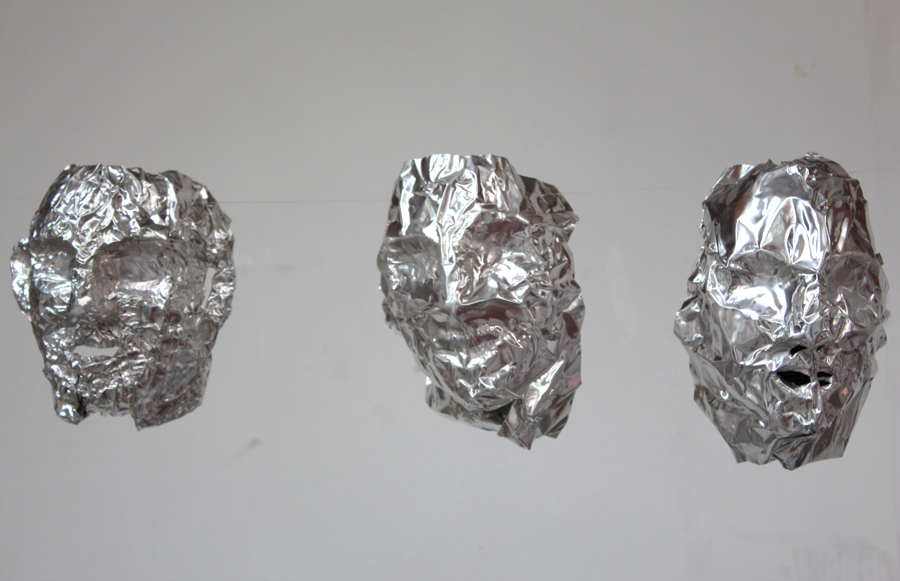
FICHA DE OBSERVACIÓN No.
MÉTODO CONDUCTISTA
METODOLOGÍAS PEDAGÓGICAS
Conductista
Escuela Activa
Constructivista/Critica
Notes:
Mencionar sobre las Metodologías pedagógicas para estructurar las actividades.
Todas las actividades se planificaron y probaron. (10-15 min)
Los materiales variaron, tuvieron modificaciones

Slide 15
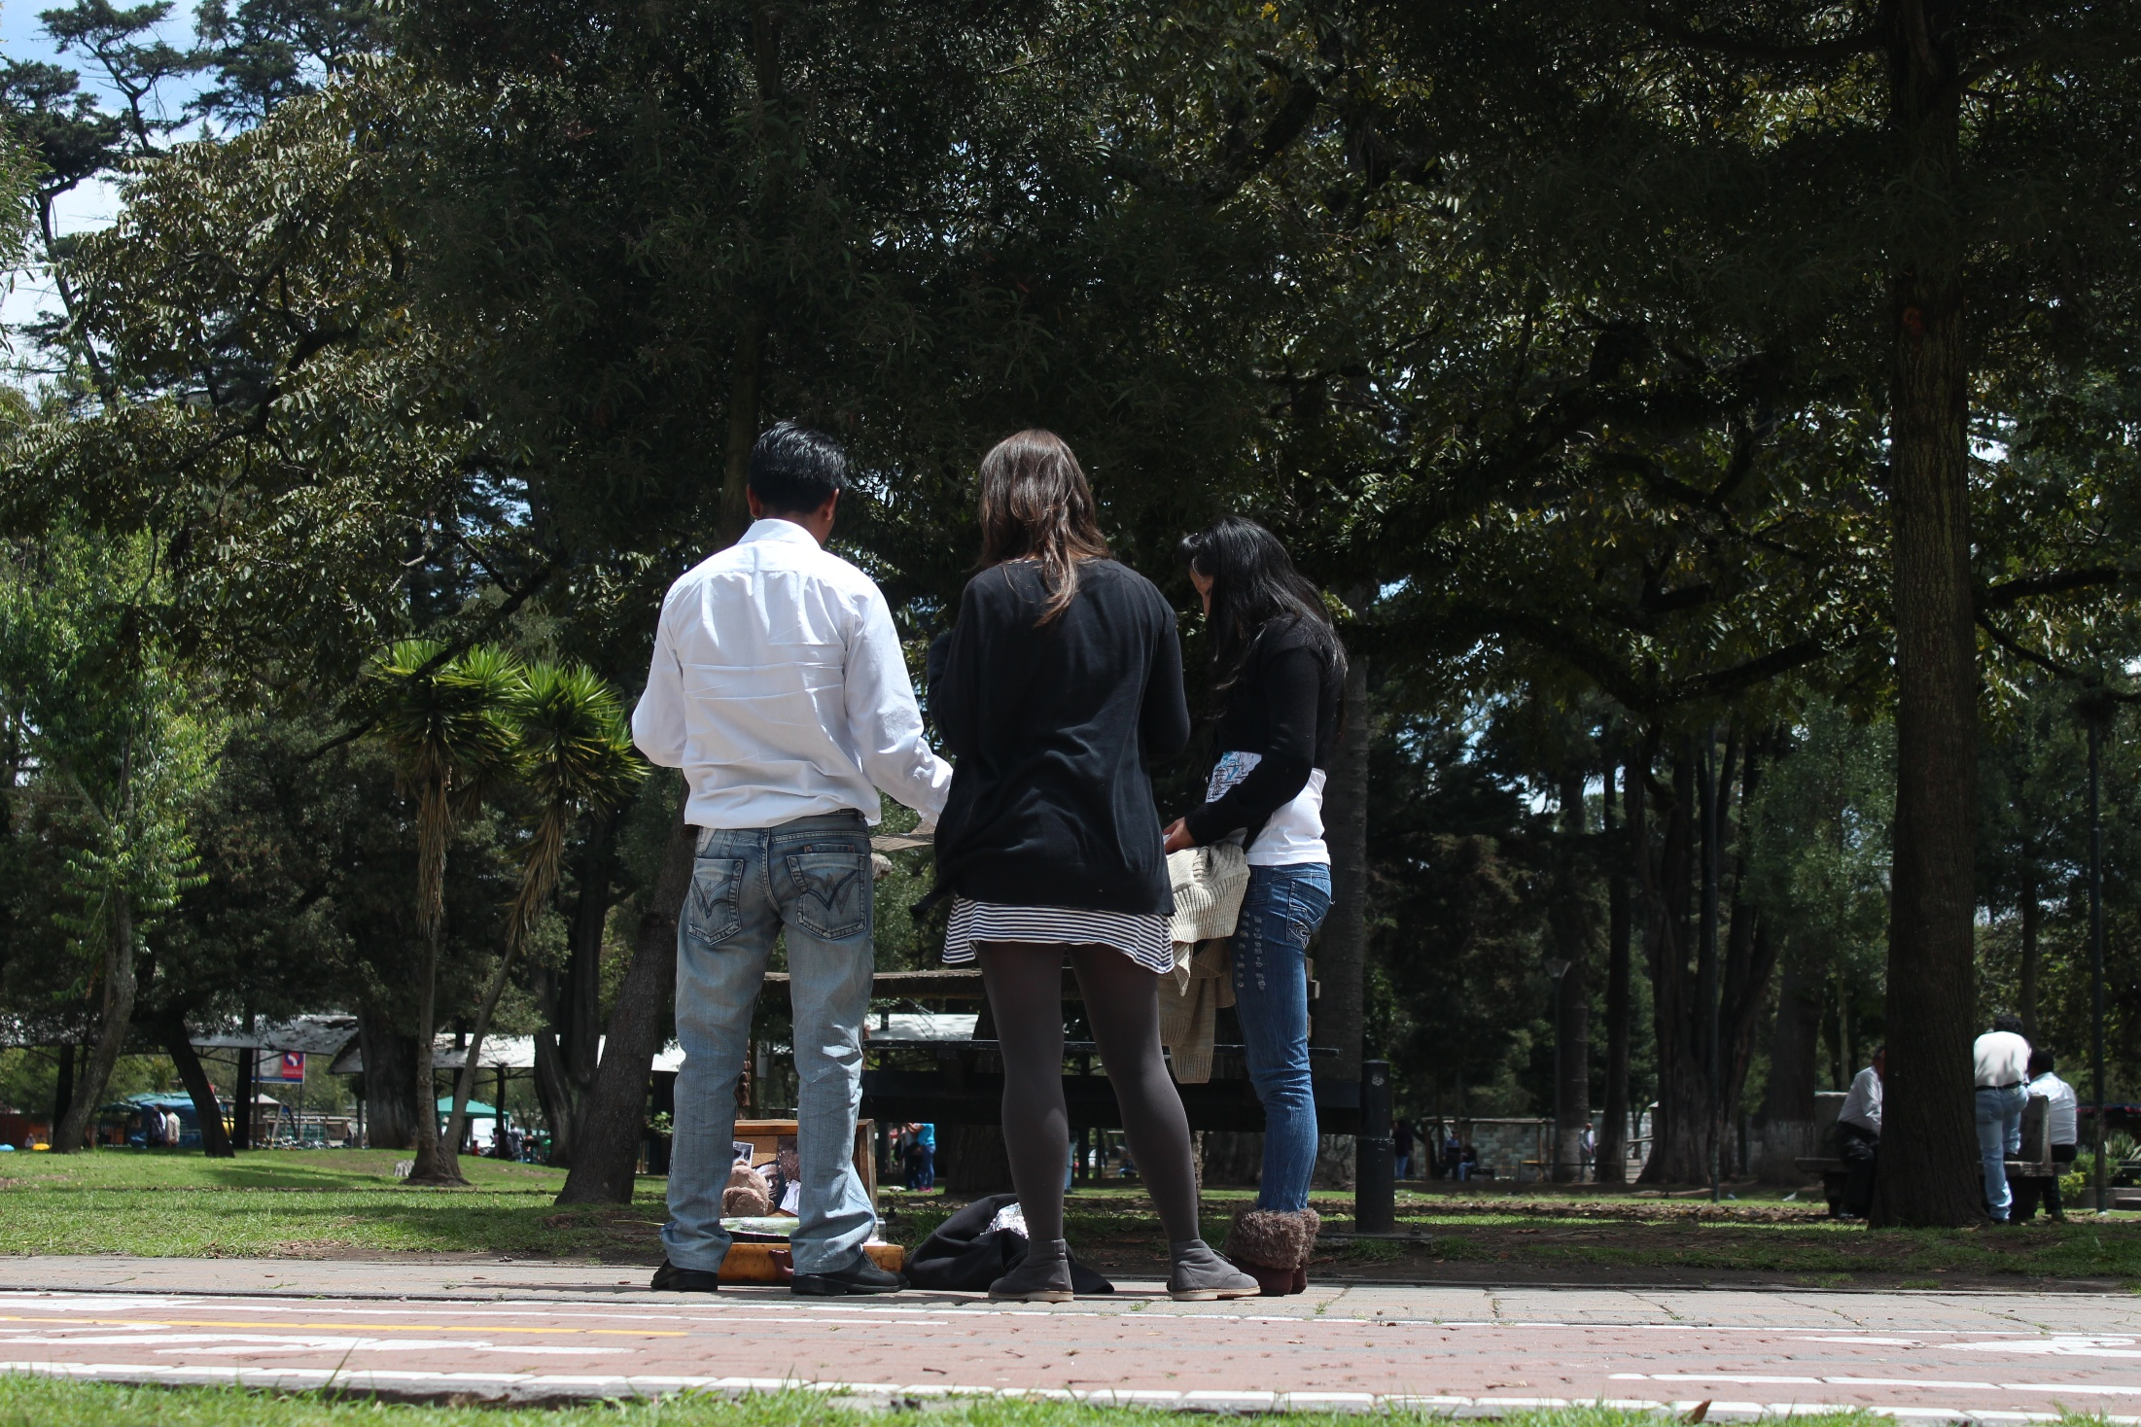

Slide 16
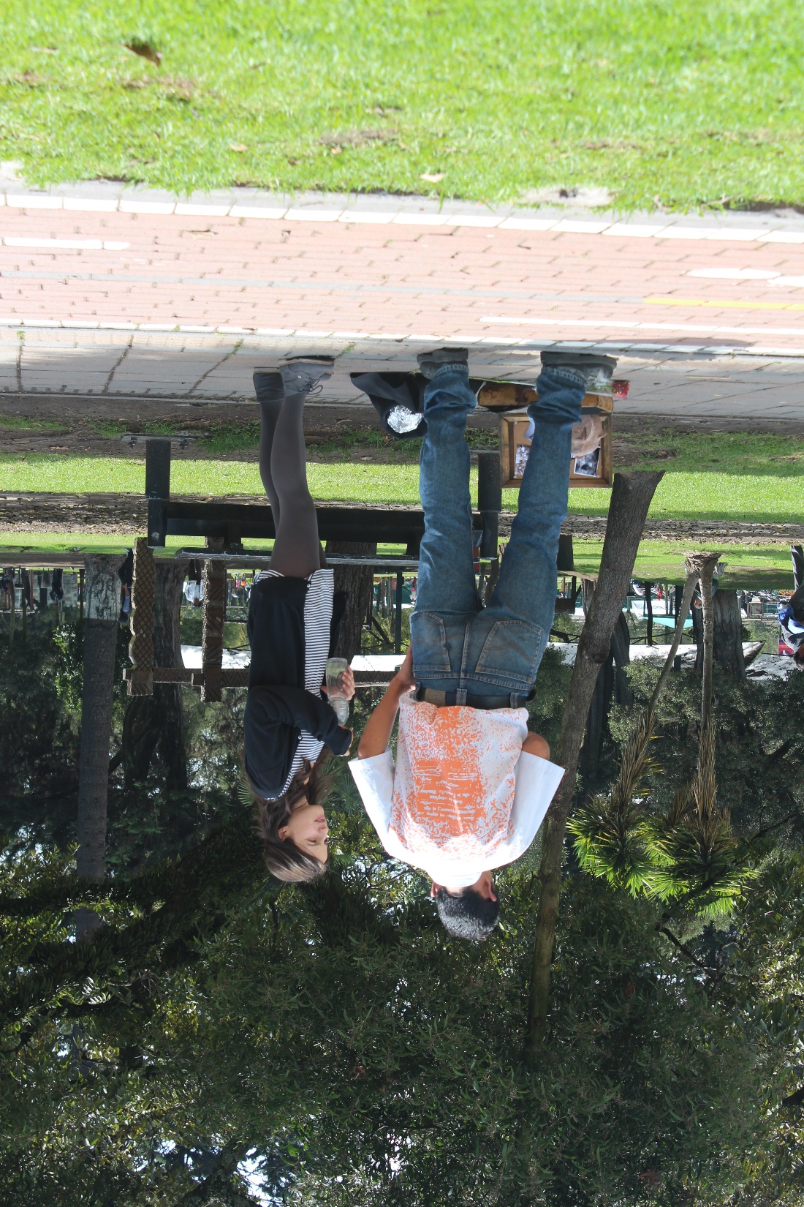
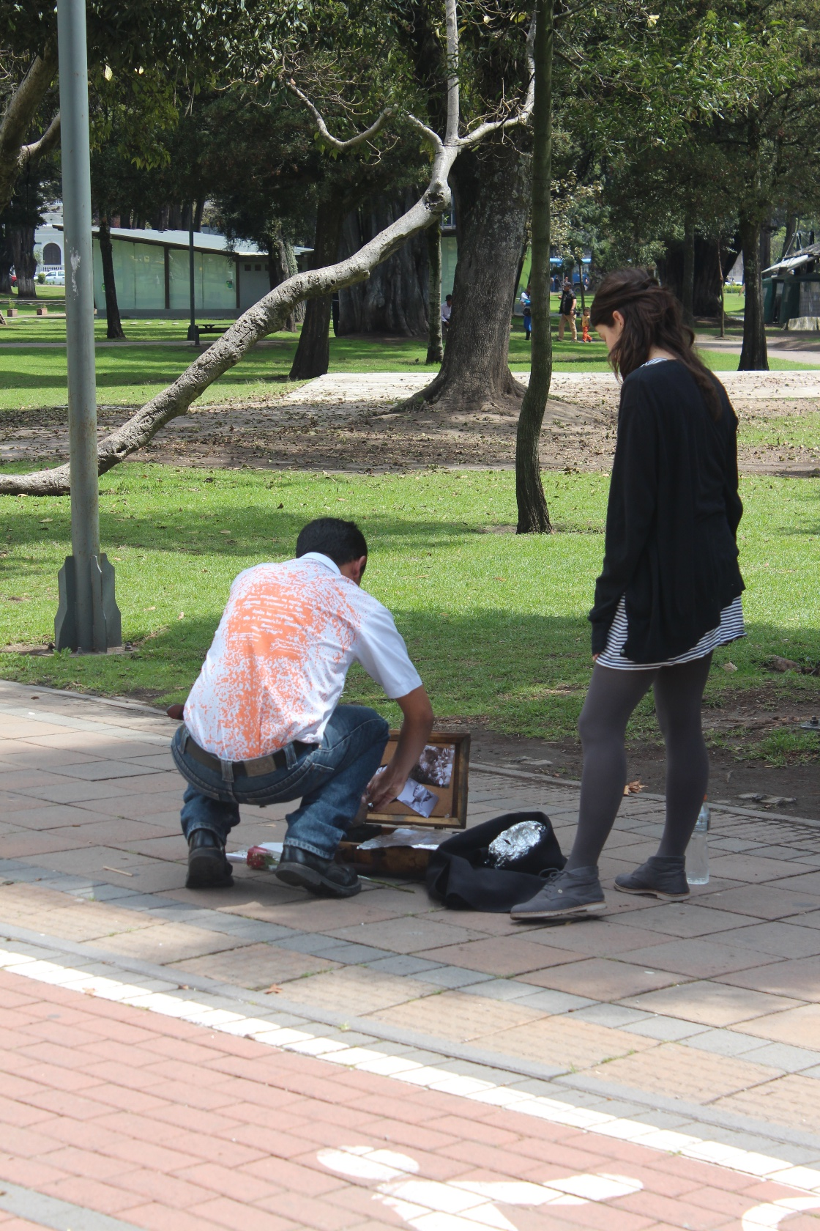

Slide 17
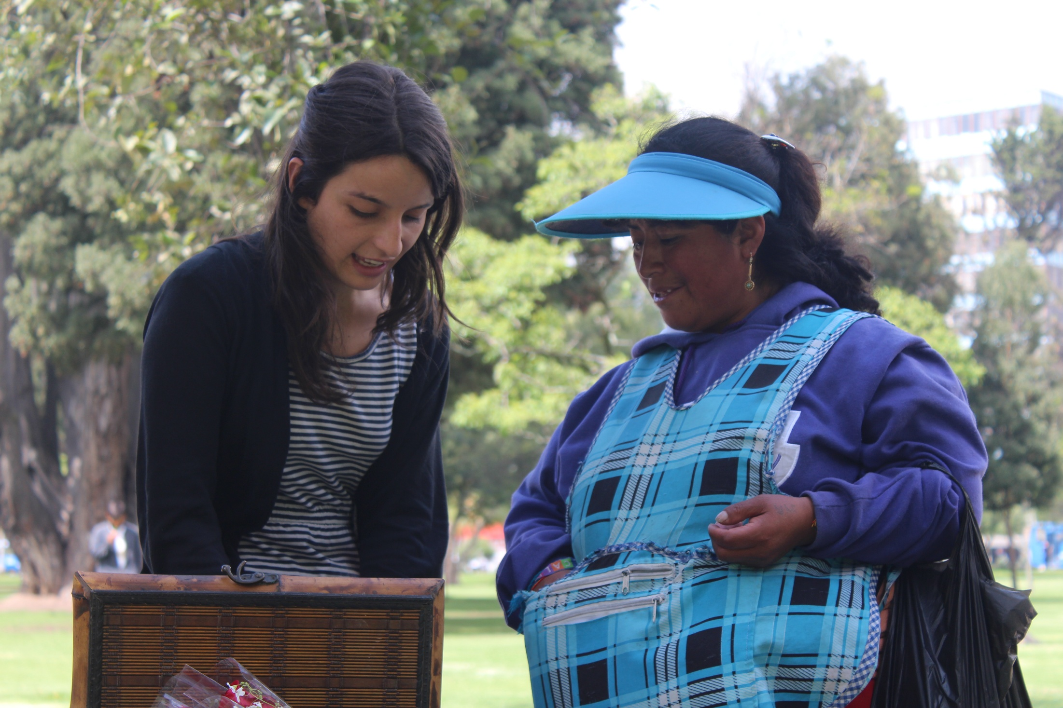

Slide 19
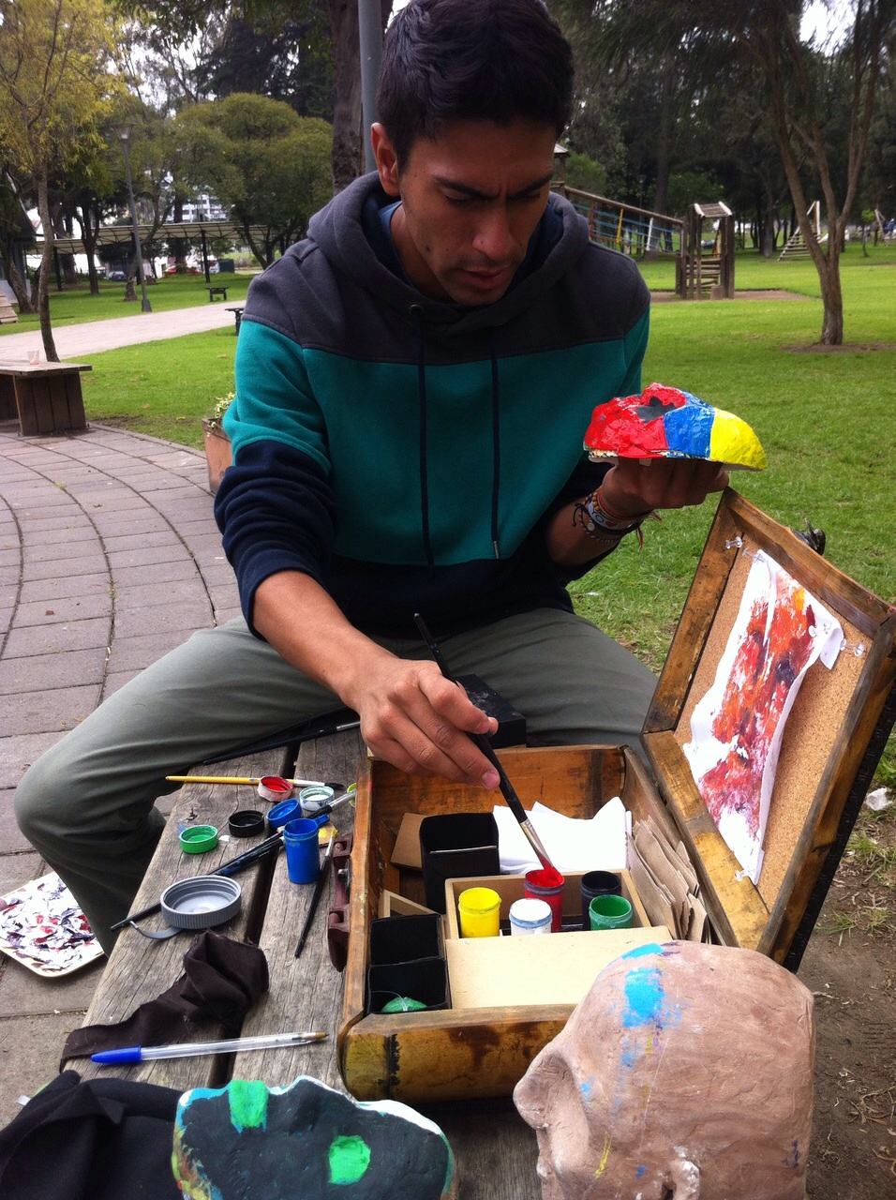

Slide 20
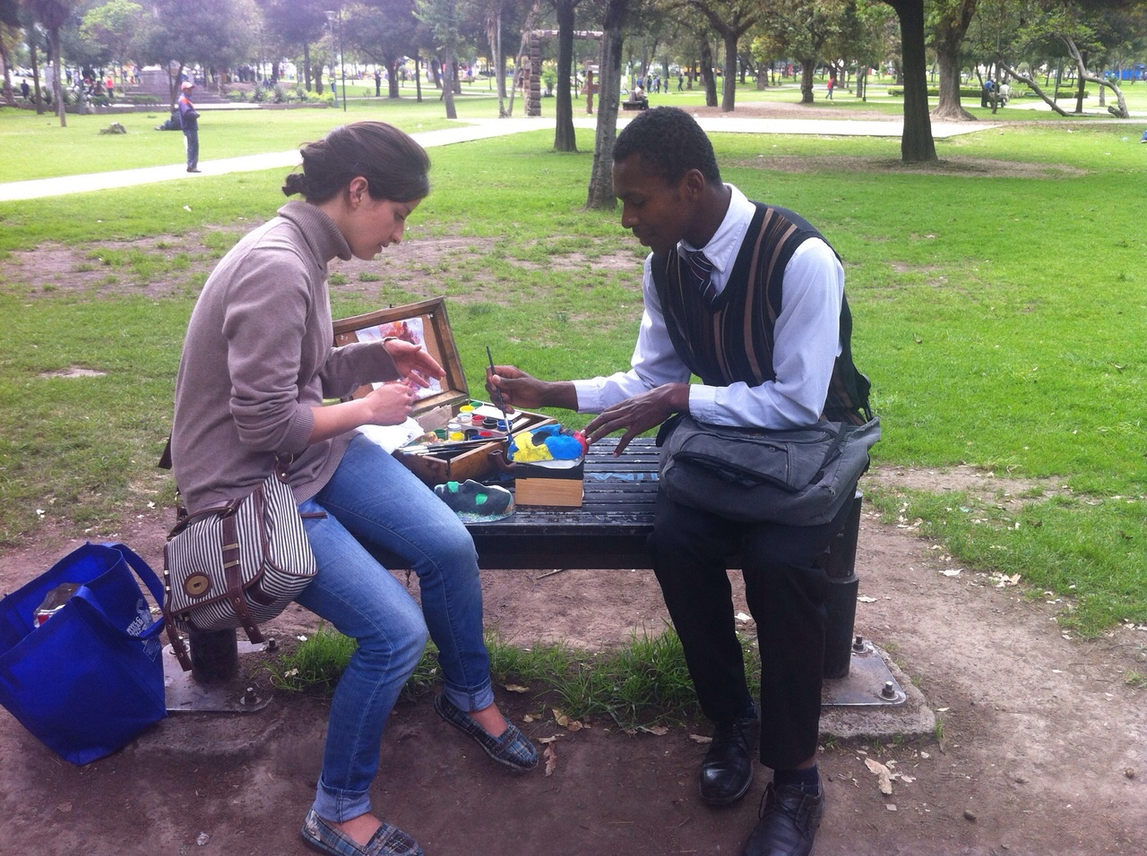

Slide 21
Resultados:
Registro, montaje y exposición
Notes:
Ocho sesiones en el Parque El Ejido.
Modificaciones
El registro no tuvo los resultados esperados.

Slide 22
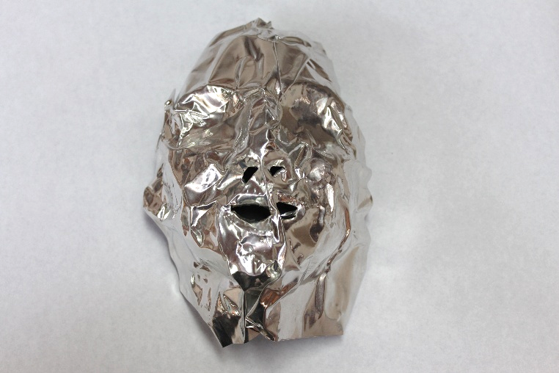
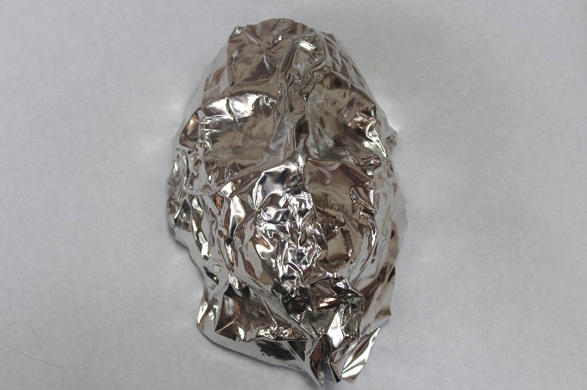
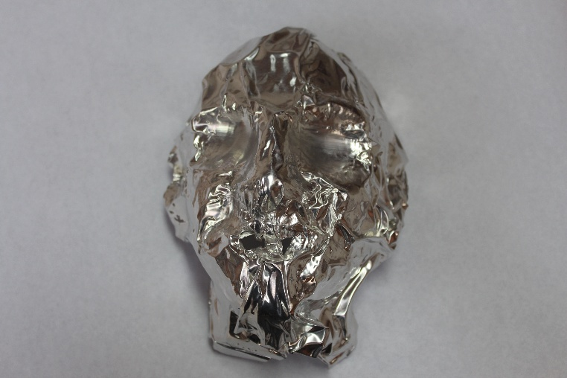

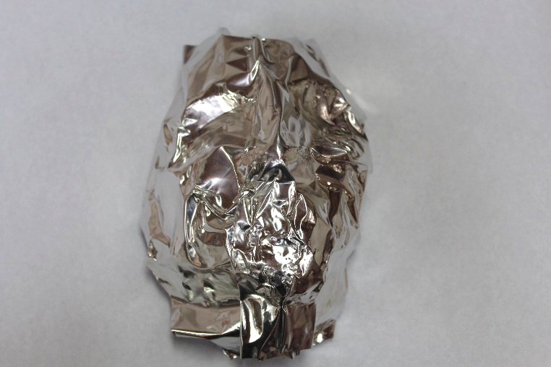
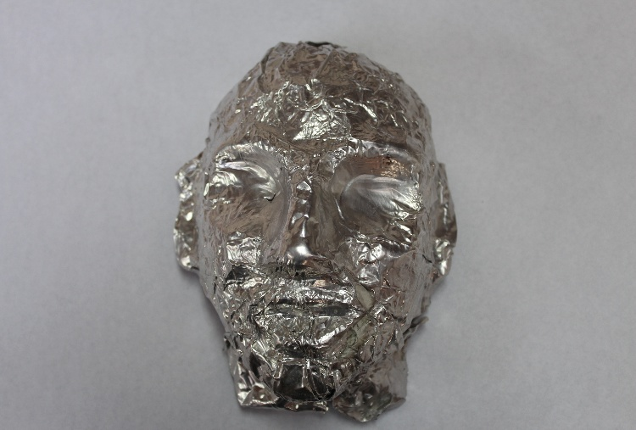
Santiago Salazar
Gabriel Salazar
Luis Shagñay
María Rosa
Paul Morales
Ada Deparis

Slide 23
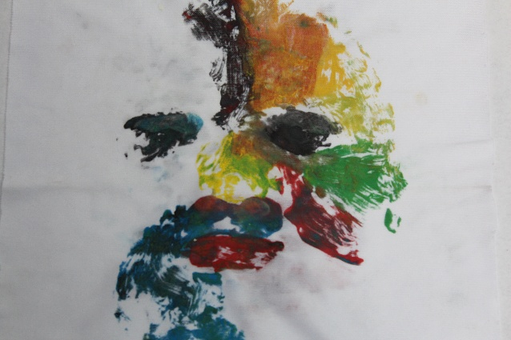
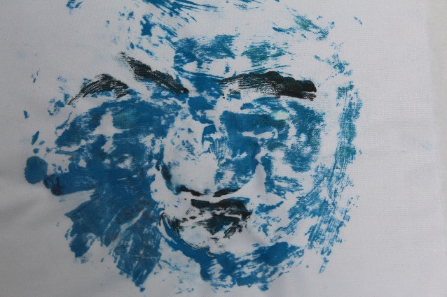
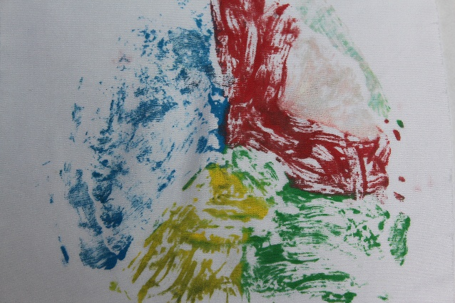
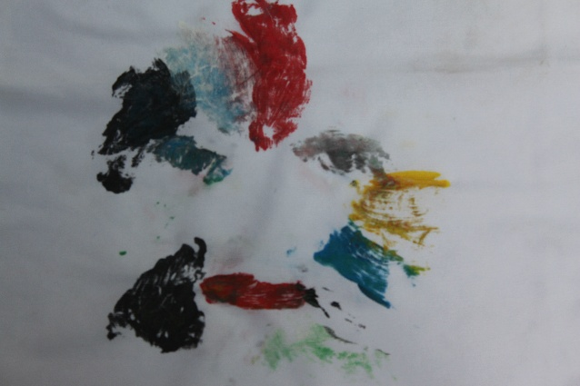
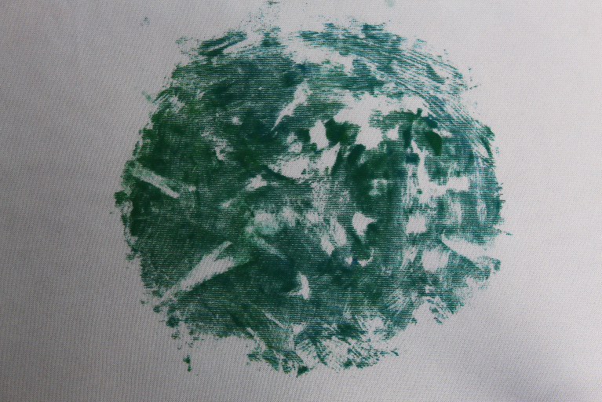
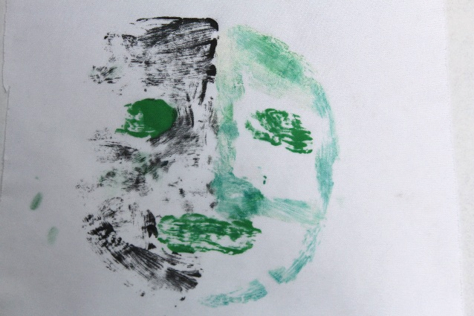
Lisela Fernanda
David Gutiérrez
Francys Cañizales
Jairo Mora
María Loachamin
César Guerrero

Slide 24
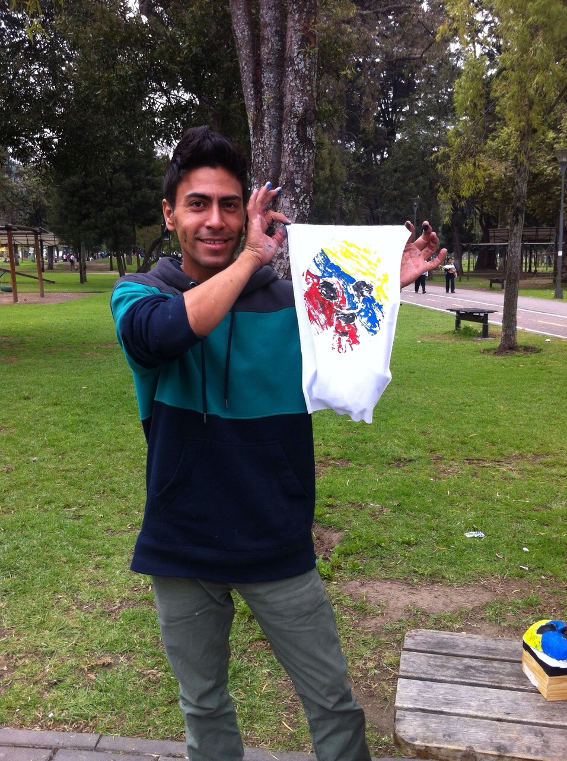

Slide 25
[…]A mi nunca me enseñaron estas cosas, esto me ayuda a ver lo que me está pasando hoy día o lo que me pasó ayer. Me da tiempo para pensar en cómo me siento y las decisiones que voy a tomar más tarde. Como te digo, esto abre mi mente para darme cuenta de otras cosas y es algo que no me di cuenta hasta que me senté aquí contigo, necesito tiempo para pensar[…]
Franklin Guerrero
Heladero Parque El Ejido

Slide 26
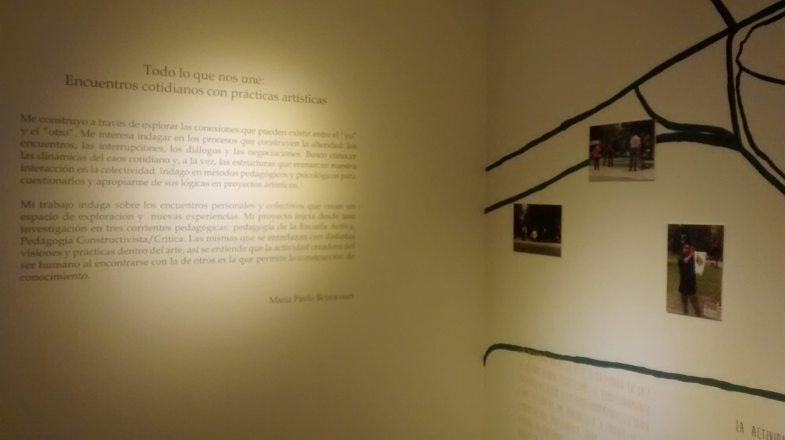
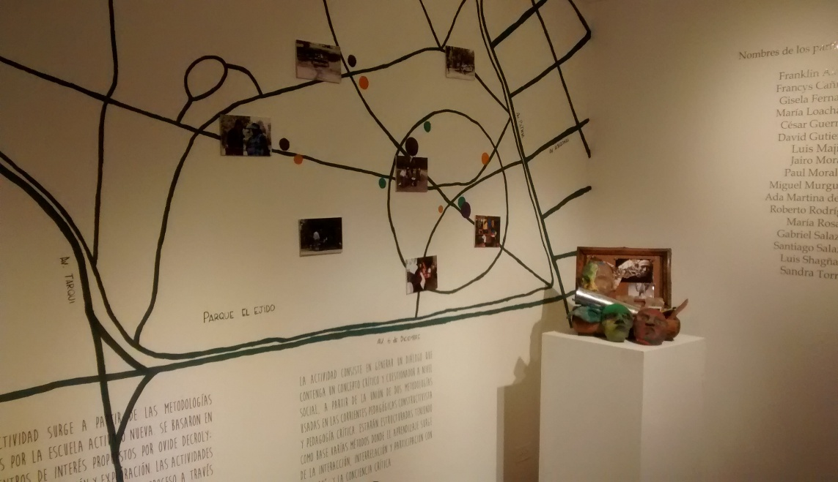
MONTAJE Y EXPOSICIÓN
SALA 1
PROCESO Y METODOLOGÍA DE TRABAJO
Notes:
Utilizar las prácticas artísticas como detonante de experiencia significativas.
Explorar por medio de metodologías pedagógicas la relación entre arte y público.
Generar un interese sobre las prácticas artísticas por medio de la exposición de objetos obtenidos durante el proceso del proyecto.

Slide 27
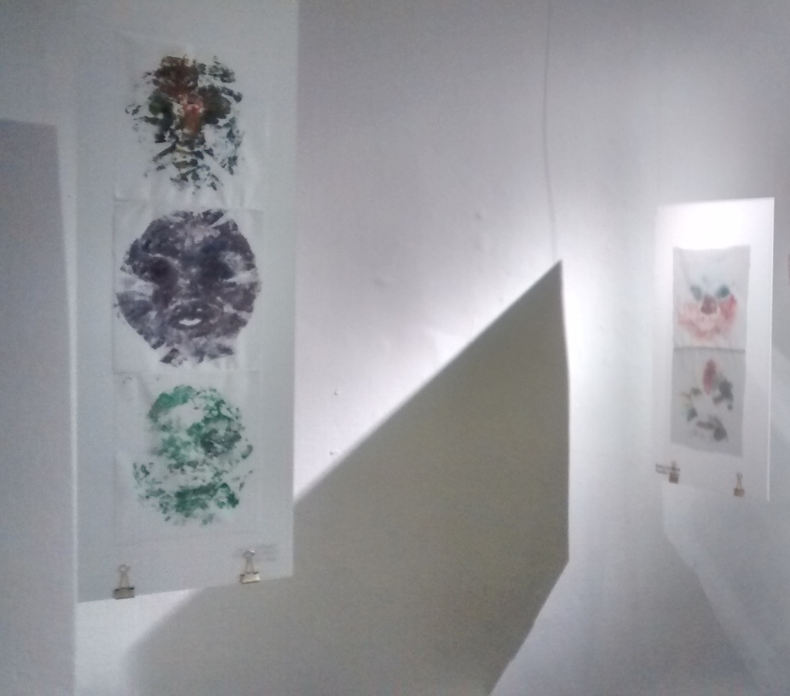
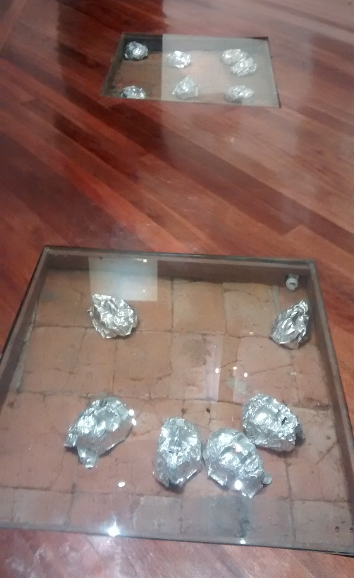
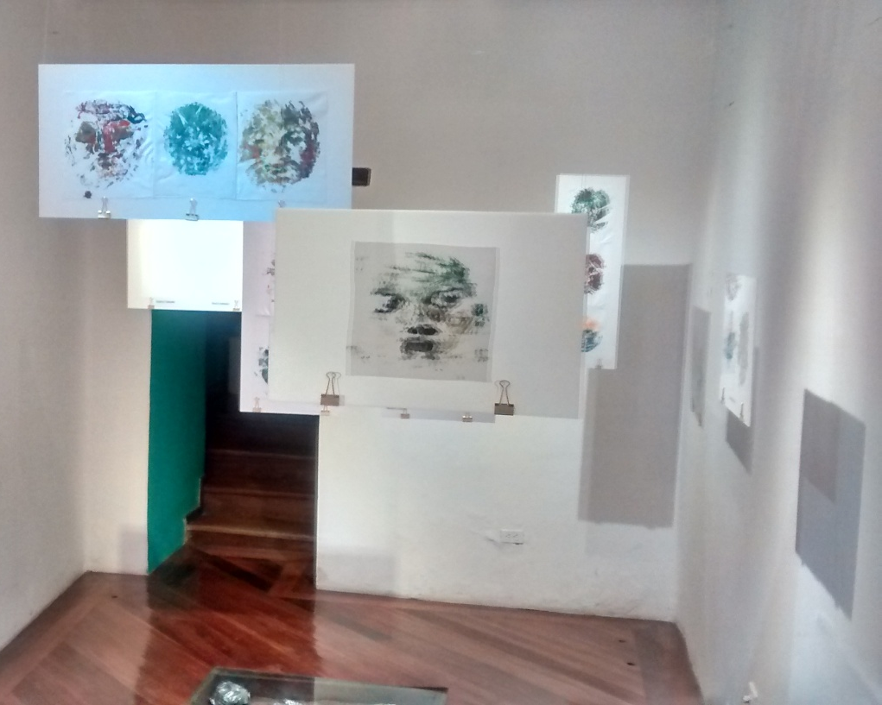
SALA 2
OBJETOS RESULTANTES DE LAS ACTIVIDADES REALIZADAS

Slide 28
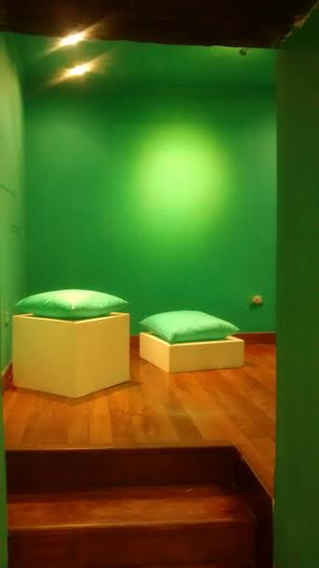
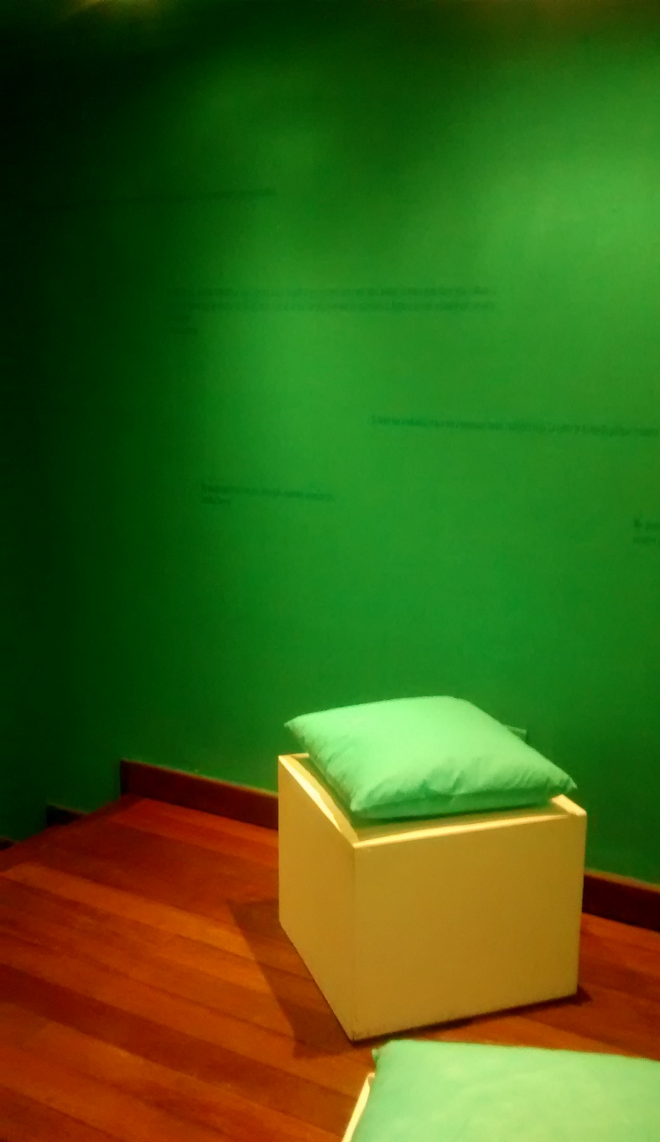
SALA 3
PENSAMIENTOS Y REFLEXIONES DE LOS PARTICIPANTES

Slide 29
CONCLUSIONES
Las sesiones en el parque permitieron entender que este desconocimiento sobre el arte, se ha dado por un vacío en la enseñanza escolar y por ende, en toda la etapa de crecimiento de las personas.
Se explicaron muchos de los términos y técnicas artísticas para entender y realizar las actividades propuestas evidenciando que existe un desconocimiento sobre el arte.
La gente prefiere alejarse de los círculos del arte debido al desconocimiento. Muchas personas hubieran querido tener algún tipo de acercamiento a las prácticas artísticas en su etapa de crecimiento, pero para otras el arte funciona únicamente para entretenimiento en el tiempo libre.

Slide 30
CONCLUSIONES
Cada una de las metodologías en conjunto con la investigación sobre artistas que trabajan desde esta área, aportó a este estudio de manera positiva. No descartaría ninguna de las prácticas artísticas y pedagógicas utilizadas, pero pondría más énfasis en trabajar a través de la exploración, el descubrimiento y el diálogo, más que de una manera conductista.
La mayoría de personas que transitan por el parque, buscan tener estos encuentros y reconocen que en momentos de ocio es posible seguir aprendiendo. Sin dudar, las experiencias generadas fueron de carácter significativo, permitiendo un aprendizaje para los participantes en temas relacionados a las prácticas artísticas y a nivel personal.

